Slide 1
LAB04_312651057 吳鴻明

Slide 2
實驗目的

Slide 4
實驗程式碼

Slide 5
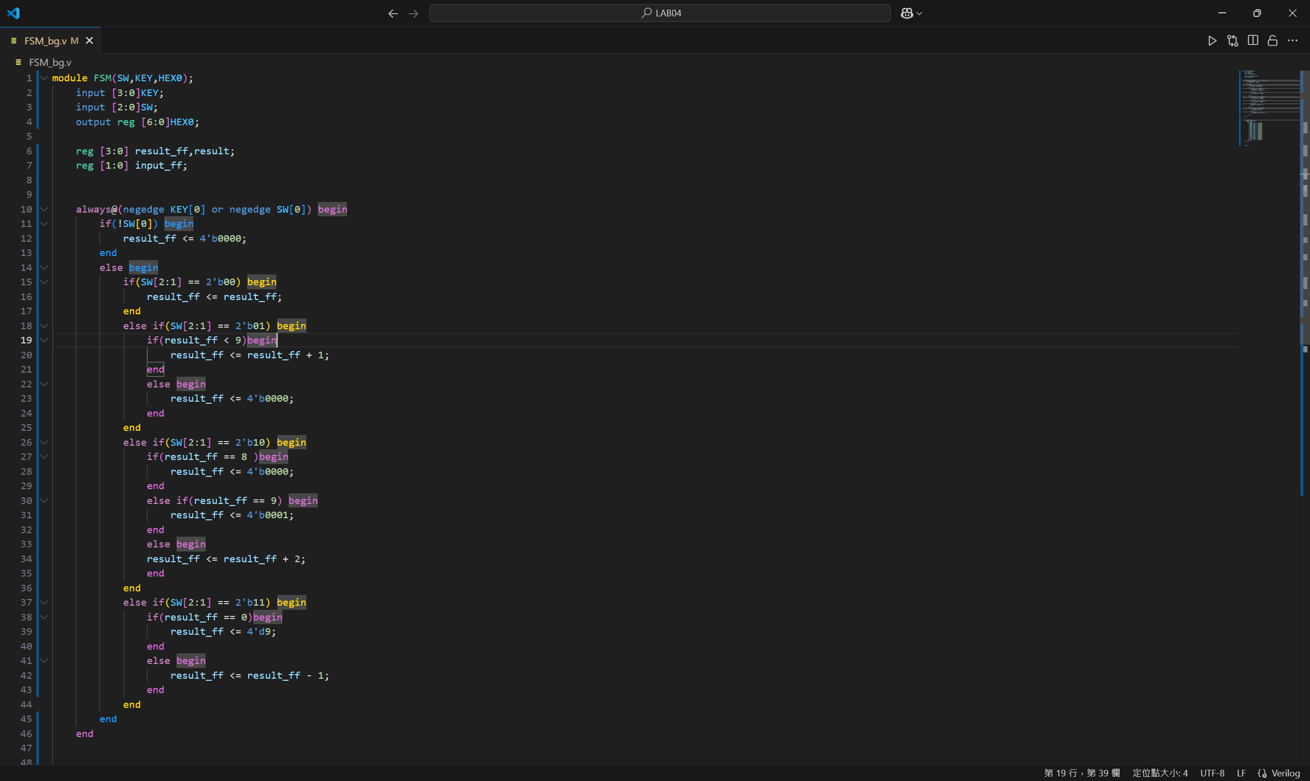

Slide 6
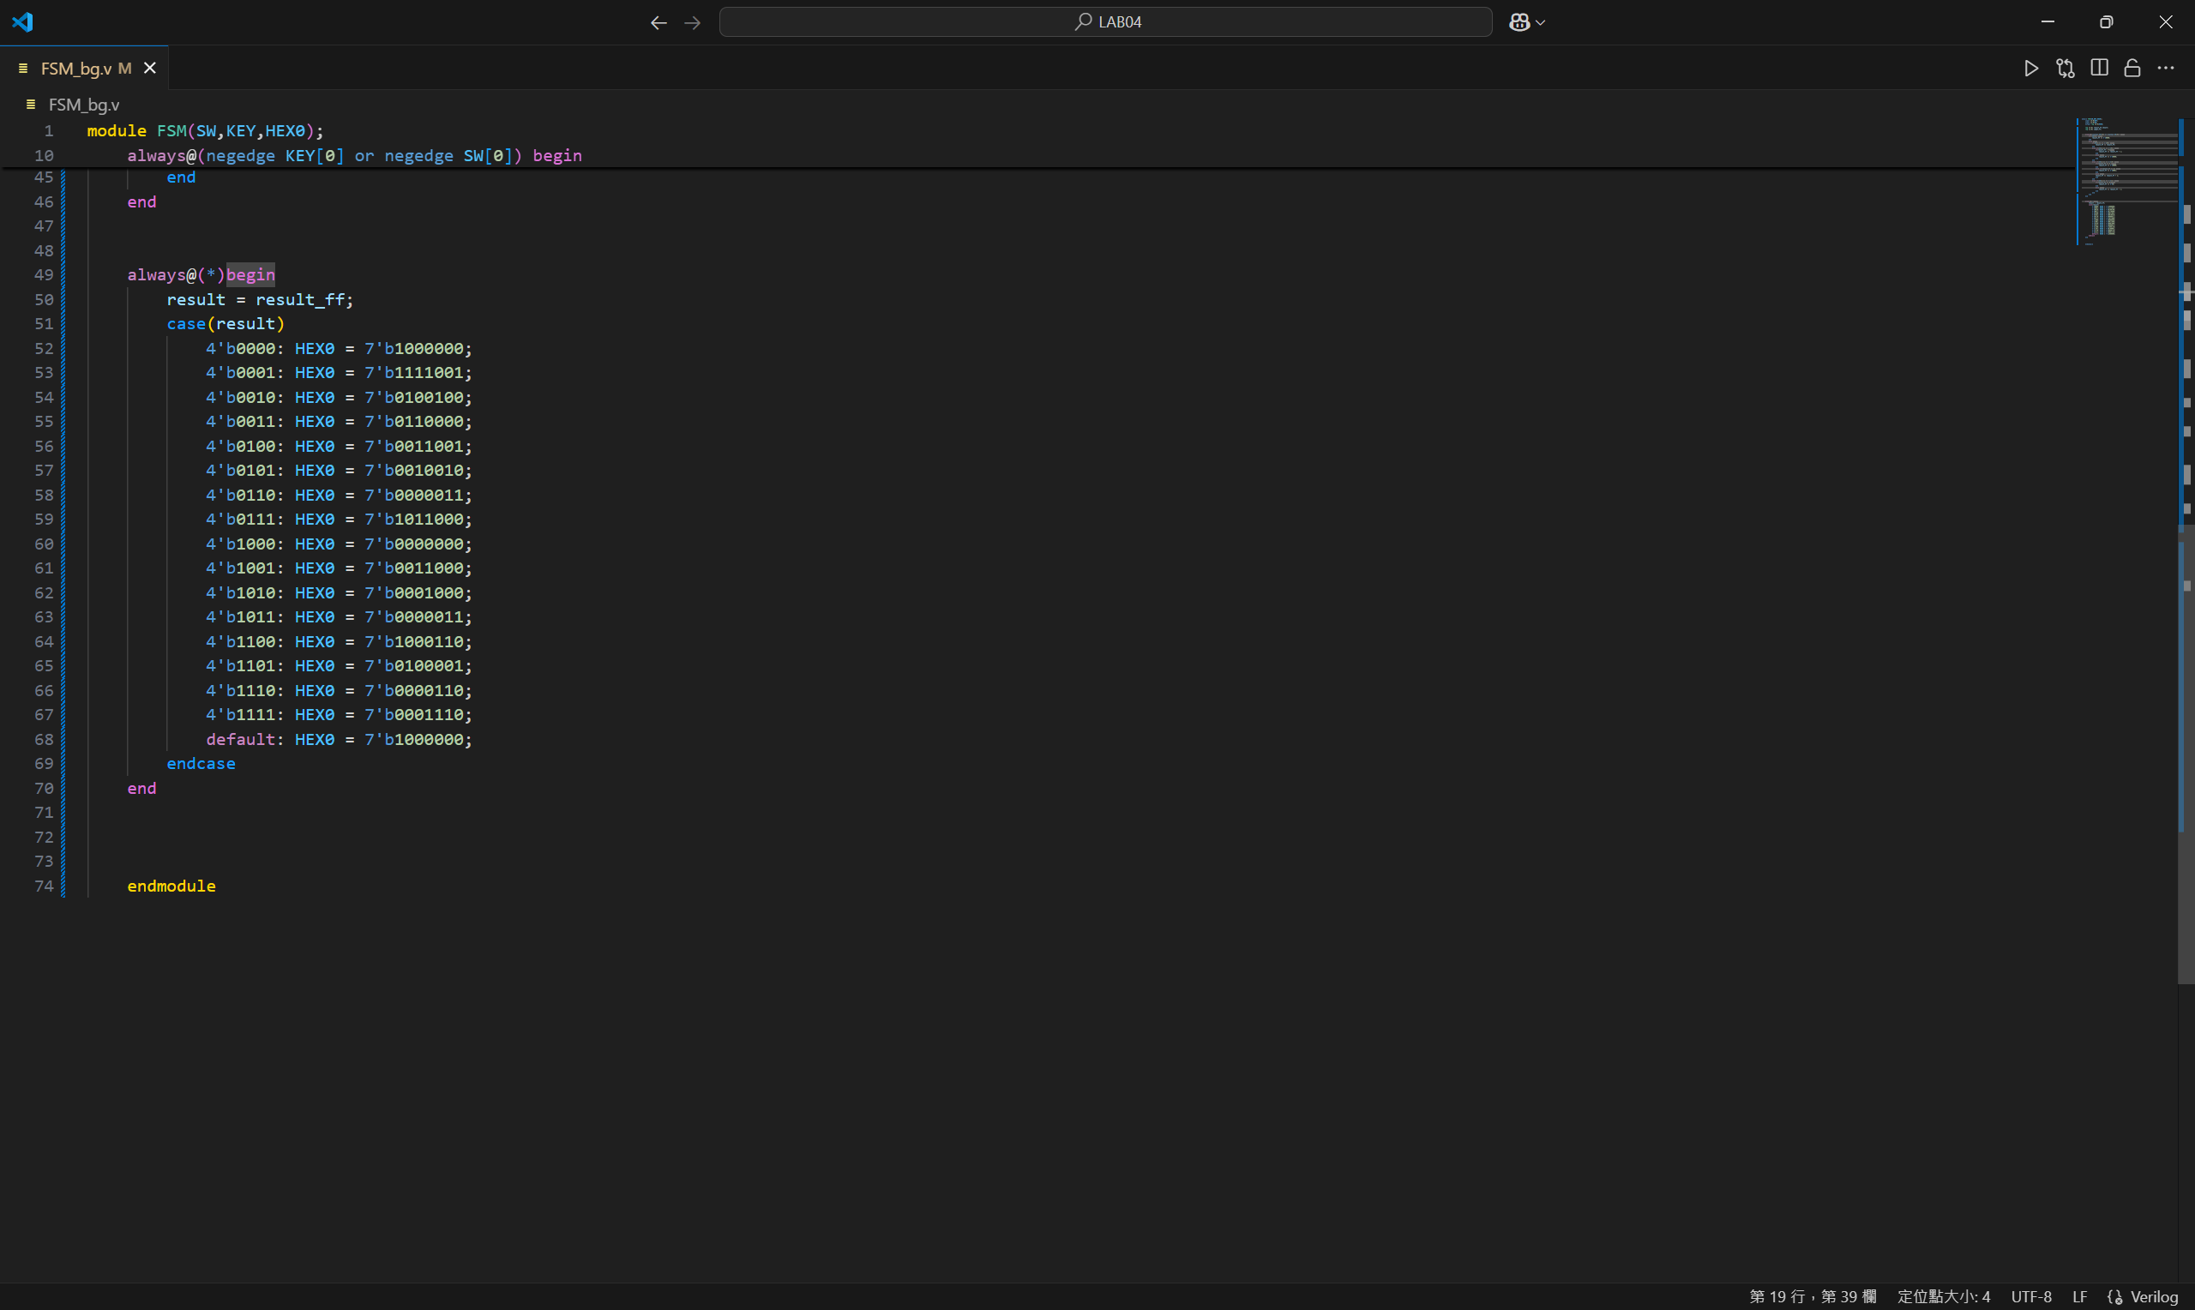

Slide 7
實驗結果照片

Slide 9
RTL佈局

Slide 11
問題與討論

